Slide 1
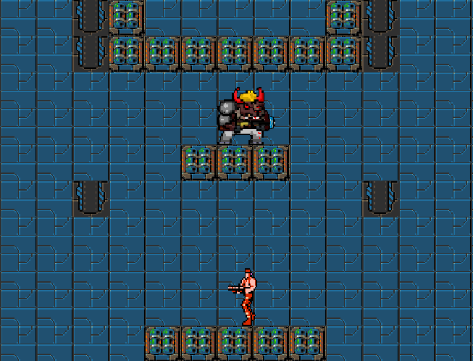
B. U. L. L. E. T.
Выполнили ученики Яндекс.Лицея
Свиридов Виталий и Козлов Никита

Slide 2

W.a.l.l.
Непреодолимое препятствие

Slide 3

S.t.a.i.r.
Быстро доставят тебя туда, куда нужно

Slide 4
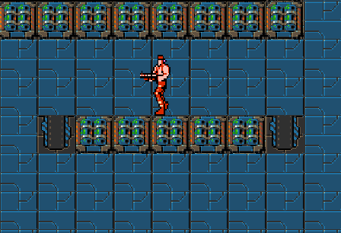
T.h.e. h.e.r.o.
Задача этого героя избавить мир от опасной угрозы в виде агрессивных злодеев – Быков
Его ловкость позволяет ему быстро бегать и высоко прыгать
У него есть пушка, которая поможет ему дойти до конца

Slide 5
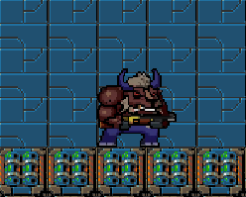
B.U.L.L.e.t.s.
Способны стрелять по персонажу, когда он находится в зоне их видимости

Slide 6
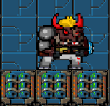
B.O.S.S. B.U.L.L.e.t.
Предводитель злобных Быков
Уничтожает персонажа самыми агрессивными способами
Имеет прокаченную пушку, способен стрелять тремя пулями сразу
Благодаря броне его намного сложнее победить

Slide 7
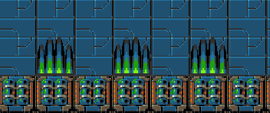
P.e.a.k.s.

Slide 8
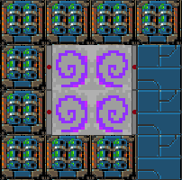
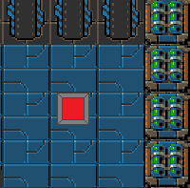
D.o.o.r. & B.u.t.t.o.n.

Slide 9
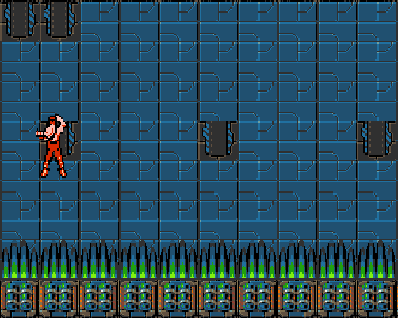
Перемещение по панелям над шипами

Slide 10
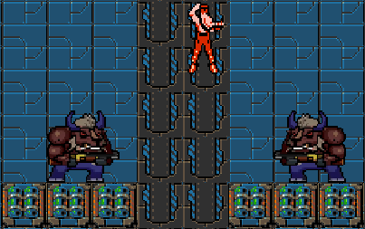
Провокация врагов убить друг друга

Slide 11
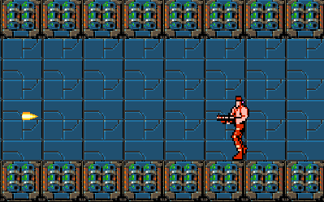
Способность персонажа бегать спиной вперед

Slide 12

Спасибо за внимание!

